Slide 1
Systemes d’information et bases de données relationnelles L3 MIASHS-IDS

Slide 2
Organisation du cours
21 H CM, 8,75 H TD et 8,75 H TP
Evaluation
Epreuve écrite
Projet
Contenu
Systèmes d’information
Bases de données relationnelles
Langage SQL
SGBD ACCESS
L3 MIASHS-IDS SI & BDR

Slide 3
Systèmes d’information
Introduction
Modèle Entité / Association
Exemple
L3 MIASHS-IDS SI & BDR

Slide 4
Objectifs
Question Pourquoi stocker ?
Pour fabriquer des "résultats" (facture …) Pour "connaître" …
Question fondamentale: Que stocker (mémoriser) ?
L3 MIASHS-IDS SI & BDR

Slide 5
Types d’informations
Brute : une information de la réalité
La salle est petite
Il fait chaud
Structurée : Peut être traitée par le SI.
Surface = 5 M²
Température=40°C
L3 MIASHS-IDS SI & BDR

Slide 6
Mémoriser de l'information…
6
18
Contacts
Nom | Téléphone
IUT | 0472655353
La Poste | 0603040506
SNCF | 0102030405
IUT
0603040506
Jean
0102030405
SNCF
Pierre
O472655353
LaPoste
Relevé de notes
Nom | Note
Jean | 18
Pierre | 10
Bribes d'informations en vrac …?
10
Relier les informations … Mémoriser Informations élémentaires ET relations
En Pratique ce sera plus tard les Tables à remplir
L3 MIASHS-IDS SI & BDR

Slide 7
Problématique Base de données et SI
Ambition: Mettre à disposition l’Information
pour tous
pour tout
sur tout
D'où des nécessités
neutralité de l’information (élémentaire/éléments de base)
unicité (pas d'ambiguïté)
pérennité (stabilité de la structure)
… Il ne s'agit pas de répondre à un besoin ponctuel
L3 MIASHS-IDS SI & BDR

Slide 8
Base de données
Base de données (BD) : Collection de données cohérentes et structurées
Les informations sont organisées de manière à pouvoir être facilement triées, classées et modifiées par le biais d'un logiciel spécialisé appelé Système de Gestion de Base de Données (SGBD)
L3 MIASHS-IDS SI & BDR

Slide 9
SGBD
Système de Gestion de Bases de Données (SGBD) : Logiciel(s) assurant structuration, stockage, maintenance, mise à jour et consultation des données d’une BD.
Access est un SGBD développé par la société Microsoft.
L3 MIASHS-IDS SI & BDR

Slide 10
Organisation d’une base de données
L3 MIASHS-IDS SI & BDR

Slide 11
Avantages de l’organisation en BD
Uniformisation de la saisie et standardisation des traitements (ex. tous les résultats de consultation sous forme de listes et de tableaux)
Contrôle immédiat de la validité des données
Partage de données entre plusieurs traitements ⇒ limitation de la redondance des données
L3 MIASHS-IDS SI & BDR

Slide 12
Propriétés de l’organisation BD
Usage multiple des données
Accès facile, rapide, protégé, souple, puissant
Coût réduit de stockage, de mise à jour et de saisie
Disponibilité, exactitude, cohérence et protection des données ; non redondance
Évolution aisée et protection de l’investissement de programmation
Indépendance des données et des programmes
L3 MIASHS-IDS SI & BDR

Slide 13
Processus de conception d’une base de données
L3 MIASHS-IDS SI & BDR

Slide 14
Modèle Entité / Association (E/A)
Méthodes de conception de SI
E/A
UML
Méthode E/A
Ensemble de formalismes graphiques pour la modélisation des données (analyse)
Mise en œuvre d’une BD : transformation d’un modèle conceptuel de données (MCD) E/A en schéma logique
L3 MIASHS-IDS SI & BDR

Slide 15
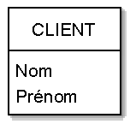
Entité et propriétes
Entité : C'est un objet de gestion, un individu, un objet concret, ayant une existence propre et utilisé en tant que tel dans le SI. L'objet possède un identifiant et des propriétés. (Conforme aux choix de gestion de l'entreprise) (ex. CLIENT, FOURNISSEURS, PRODUITS, SALARIES)
Propriété ou attribut : Est une donnée élémentaire (conforme au choix de gestion de l'entreprise). Elle décrit les objets et les relations.
Une propriété (ou rubrique ou attribut) est une information élémentaire prise sur une entité (ex. Nom et Prénom du client)
Exemple :
L3 MIASHS-IDS SI & BDR

Slide 16
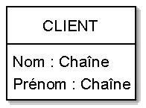
Domaine, nature d’un attribut
Domaine : Ensemble de valeurs d'un attribut, indépendamment de l'entité à laquelle il appartient.
Nature : Selon sa nature, un domaine peut être booléen, numérique, caractère, chaîne de caractères, …
Nombre entier
Nombre réel
Chaîne de caractères
Date
…
Exemple
L3 MIASHS-IDS SI & BDR

Slide 17
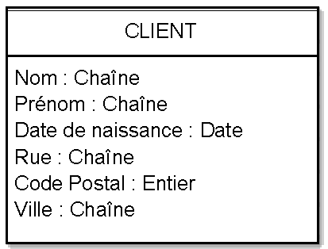
Exemple d’entité avec ses attributs
Chaine[5]
L3 MIASHS-IDS SI & BDR

Slide 18
Instances
Entité : ex. CLIENT
Instances (exemples) de l’entité CLIENT : les clients
Albert Dupont
James West
Marie Martin
Gaston Durand
...
L3 MIASHS-IDS SI & BDR

Slide 19
Identifiant
Liste des clients
Problème : Comment distinguer les Dupont ?
Nom Prénom Date de Naissance Etc.
Dupont Albert 01/06/70 ...
West James 03/09/63 ...
Martin Marie 05/06/78 ...
Durand Gaston 15/11/80 ...
Tessier Justine 28/02/75 ...
Dupont Noémie 18/09/57 ...
Dupont Albert 23/05/33 ...
L3 MIASHS-IDS SI & BDR

Slide 20
Identifiant
Solution : Ajouter un attribut Numéro de client !
Numéro Nom Prénom Date de Naissance
1110 Dupont Albert 01/06/70
2002 West James 03/09/63
3333 Martin Marie 05/06/78
4042 Durand Gaston 05/11/80
5552 Tessier Justine 28/02/75
6789 Dupont Noémie 18/09/57
7000 Dupont Albert 23/05/33
L3 MIASHS-IDS SI & BDR

Slide 21
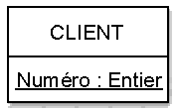
Identifiant
Le numéro de client est un attribut identifiant. Un identifiant caractérise de façon unique les instances d’une entité
Convention graphique : les identifiants sont soulignés
Il existe plusieurs types d'identifiants :
code non significatif : attribution d'un numéro qui est chronologique parfois sémantiquement indépendant de l'entité, uniquement pour l'identifier
code significatif : dépendant des propriétés de l'entité qu'il identifie
(exemple NSS)
L3 MIASHS-IDS SI & BDR

Slide 22
Représentation graphique des entités
Les entités dans des rectangles, l’identifiant souligné
Produits
référence
libellé
poids
stock
Fournisseurs
code
nom
tel
fax
Un identifiant O B L I G A T O I R E
L3 MIASHS-IDS SI & BDR

Slide 23
Association
Définition : liaison perçue entre des entités ex. Les clients commandent des produits
Les entités CLIENT et PRODUIT peuvent être qualifiées de participantes à l’association COMMANDE
CLIENT
COMMANDE
PRODUIT
L3 MIASHS-IDS SI & BDR

Slide 24
Degré d’une association
Degré ou arité d’une association : nombre d’entités participantes.
En général : associations binaires (de degré 2)
L3 MIASHS-IDS SI & BDR

Slide 25
Degré d’une association
Association Binaire (… “Classique!”)
25
Personnel
Service
Numéro
nom
prénom
code
lieu
travailler
L3 MIASHS-IDS SI & BDR

Slide 26
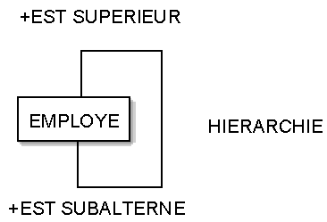
Association récursive
Degré d’une association
Association récursive : une même instance d’entité peut jouer plusieurs rôles dans la même association (ex. employés et supérieurs hiérarchiques).
L3 MIASHS-IDS SI & BDR

Slide 27
Association Ternaire
Degré d’une association
Véhicule
numéro
marque
Client
Personnel
code
lieu
ref
nom
prénom
Date
Motif
déplacement
L3 MIASHS-IDS SI & BDR
Notes:
Après avoir fait le MPD, mettre en évidence la contrainte due à la clef primaire de la table « déplacement ». Lever la restriction en incluant la date dans la clef…. Et souligner qu’il s’agit de la conséquence d’une erreur de conception (donc revenir au niveau du MCD cf diapo suivante)

Slide 28
Cardinalité
Définition : Indicateur qui montre combien d’instances de l’entité considérée peuvent être liées à une instance de l’autre entité participant à l’association
Participations minimale et maximale des entités à une association.
1,1 Un et un seul
0,1 Zéro ou un
0,N Zéro ou plus
1,N Un ou plus
L3 MIASHS-IDS SI & BDR

Slide 29
Association « 1-1 »
Eemple
Un étudiant donné possède une seule carte. Une carte est possédée par un seule étudiant.
1,1
1,1
Etudiant
Possède
Carte étudiant
L3 MIASHS-IDS SI & BDR

Slide 30
Association « 1- N »
Exemple : Un client donné passe plusieurs commandes. Une commande donnée n’est que par un seul client.
NB : La cardinalité un à plusieurs (1,N) peut aussi être zéro à plusieurs (0,N).
1,N
1,1
CLIENT
Passe
Commande
L3 MIASHS-IDS SI & BDR

Slide 31
Associations « N-N »
Exemple : Un client donné commande plusieurs produits. Un produit donné est commandé par plusieurs clients
NB : Les cardinalités un à plusieurs (1,N) peuvent aussi être zéro à plusieurs (0,N)
1,N
1,N
CLIENT
COMMANDE
PRODUIT
L3 MIASHS-IDS SI & BDR

Slide 32
Associations porteuses de propriétés
…Dans une association N-N, il est possible de caractériser l’association par des attributs. Exemple : Une commande est passée à une Date donnée et concerne une Quantité de produit fixée.
COMMANDE
Date
Quantité
1,N
1,N
CLIENT
PRODUIT
L3 MIASHS-IDS SI & BDR

Slide 33
Exemple
Notes d’examen :
Les étudiants sont caractérisés par un numéro unique, leur nom, prénom, date de naissance, rue, code postal et ville.
Ils passent des épreuves et obtiennent une note pour chacune.
Les épreuves sont caractérisées par un code, ainsi que la date et le lieu auxquels elles se déroulent.
Chaque épreuve relève d'une matière unique (mais une matière donnée peut donner lieu à plusieurs épreuves).
Les matières sont caractérisées par un code et un intitulé.
L3 MIASHS-IDS SI & BDR

Slide 34
Exemple MCD (Modèle Conceptuel de Données)
ETUDIANT
NumEtu Nom Prénom DateNaiss Rue CP Ville
EPREUVE
CodeEpreuve Date Lieu
MATIERE
CodeMat Intitulé
0,N
0,N
1,1
RELEVE
1,N
PASSE
L3 MIASHS-IDS SI & BDR

Slide 35
Base de données relationnelles Relations et attributs
Une base de données relationnelle est un ensemble de relations R
Une relation R est un ensemble d’attributs {A1, A2, …, An}
ex. La relation EPREUVE est l’ensemble des attributs {CodeEpreuve, Date, Lieu}
Chaque attribut Ai prend ses valeurs dans un domaine dom(Ai).
ex. Note ∈ [0, 20] Lieu ∈ {'Amphi 136', 'Amphi 236', 'Salle 201', 'Salle 301', …}
L3 MIASHS-IDS SI & BDR

Slide 36
Relations, n-uplets
Une relation est un ensemble de n-uplets
Un n-uplet t est un ensemble de valeurs t tel que
t = <V1, V2, …, Vn> où Vi ∈ dom(Ai) ou Vi est la valeur nulle (NULL)
ex. <'InfoS2', '30-06-2006', 'Amphi 136'> est un n-uplet de la relation EPREUVE.
Notation : R (A1, A2, …, An)
ex. EPREUVE (CodeEpreuve, Date, Lieu)
L3 MIASHS-IDS SI & BDR

Slide 37
Contraintes d’intégrité
Clé primaire : Ensemble d’attributs dont les valeurs permettent de distinguer les n-uplets les uns des autres (notion d'identifiant)
ex. CodeEpreuve est clé primaire de la relation EPREUVE
Clé étrangère : Attribut qui est clé primaire d’une autre relation.
ex. Connaître la matière dont relève chaque épreuve ⇒ ajout de l’attribut CodeMat à la relation EPREUVE
L3 MIASHS-IDS SI & BDR

Slide 38
Contraintes d’intégrité
Notations : Clés primaires soulignées, clés étrangères préfixées par le caractère #
ex. EPREUVE (CodeEpreuve, Date, Lieu, #CodeMat)
Contraintes de domaine : Les attributs doivent respecter une condition logique
ex. Note ≥ 0 ET Note ≤ 20
L3 MIASHS-IDS SI & BDR

Slide 39
Traduction MCD en MRD (Modèle Relationnel de Données)
ETUDIANT
NumEtu Nom Prénom DateNaiss Rue CP Ville
EPREUVE
CodeEpreuve Date Lieu
MATIERE
CodeMat Intitulé
0,N
0,N
1,1
RELEVE
1,N
PASSE
MCD
L3 MIASHS-IDS SI & BDR

Slide 40
Traduction MCD en MRD (Modèle Relationnel de Données)
Règle 1
Chaque entité devient une relation. Les attributs de l’entité deviennent attributs de la relation. L’identifiant de l’entité devient clé primaire de la relation.
MCD
MRD ETUDIANT (NumEtu, Nom, Prénom, DateNaiss, Rue, CP, Ville)
ETUDIANT
NumEtu Nom Prénom DateNaiss Rue CP Ville
L3 MIASHS-IDS SI & BDR

Slide 41
Traduction MCD en MRD (Modèle Relationnel de Données)
Règle 2
Chaque association avec des cardinalités maximales à N devient une relation , et prend comme clé primaire la concaténation des clés primaires des entités participantes.
MCD
MRD PASSE (#NumEtu, #CodeEpreuve, Note)
ETUDIANT
NumEtu Nom Prénom DateNaiss Rue CP Ville
EPREUVE
CodeEpreuve Date Lieu
1,N
0,N
PASSE
L3 MIASHS-IDS SI & BDR

Slide 42
Traduction MCD en MRD (Modèle Relationnel de Données)
Règle 3
Dans le cas d’une association avec cardinalités maximale à 1, la clé primaire de la relation dont la cardinalité est N, est insérée comme clé étrangère dans la relation qui a la cardinalité maximale à 1.
MCD
MRD
EPREUVE
CodeEpreuve Date Lieu
MATIERE
CodeMat Intitulé
1,1
RELEVE
1,N
EPREUVE (CodeEpreuve, Date, Lieu, #CodeMat)
MATIERE (CodeMat, Intitulé)
L3 MIASHS-IDS SI & BDR

Slide 43
Traduction MCD en MRD (Modèle Relationnel de Données)
Règle 4
Dans le cas d’une association avec cardinalités 0-1 et 1-1, la clé primaire de la relation dont la cardinalité minimale est 0, est insérée comme clé étrangère dans la relation qui a la cardinalité minimale à 1.
MCD
MRD
Clients
NumClient Nom Prénom
Carte de fidélité
NumCarte Date délivrance Points cumulés
0,1
Possède
1,1
Clients (NumClient, Nom, Prénom)
Carte fidélité (NumCarte, Date délivrance,Points cumulés,#Numclient)
L3 MIASHS-IDS SI & BDR

Slide 44
Traduction MCD en MRD (Modèle Relationnel de Données)
Schéma relationnel complet de l’exemple
MCD
ETUDIANT (NumEtu, Nom, Prénom, DateNaiss, Rue, CP, Ville) EPREUVE (CodeEpreuve, Date, Lieu, #CodeMat) MATIERE (CodeMat, Intitulé) PASSE (#NumEtu, #CodeEpreuve, Note)
ETUDIANT
NumEtu Nom Prénom DateNaiss Rue CP Ville
EPREUVE
CodeEpreuve Date Lieu
MATIERE
CodeMat Intitulé
0,N
1,1
RELEVE
1,N
0,N
PASSE
MLD
L3 MIASHS-IDS SI & BDR

Slide 45
Du MCD au MRD
"donc" trois relation
Produits
ref
libellé
poids
stock
Fournisseurs
code
nom
tel
fax
Prix
délais
1,N
0,N
Approvisionnement
L3 MIASHS-IDS SI & BDR

Slide 46
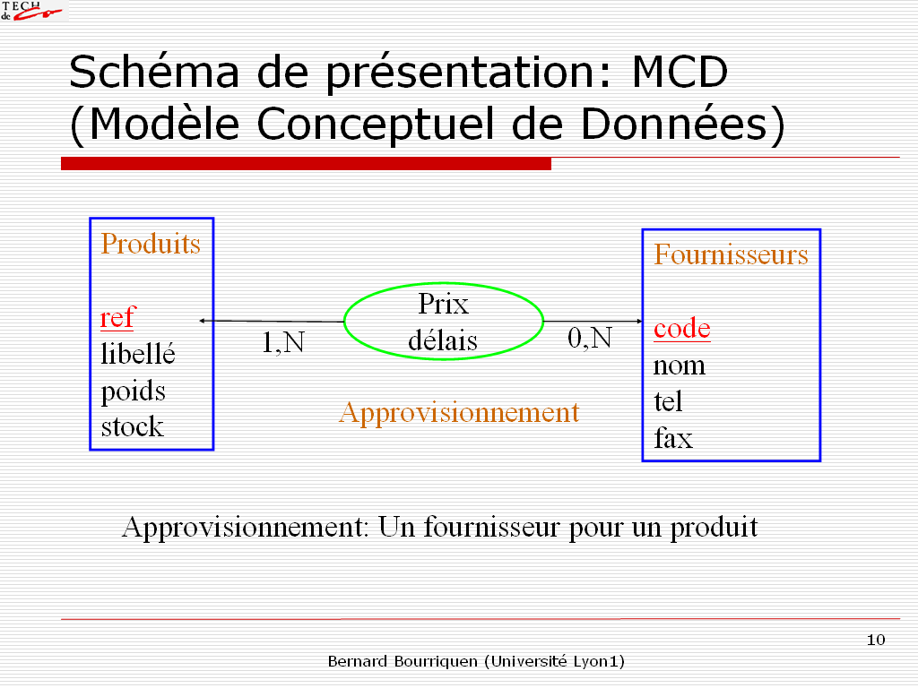
Conséquences du MCD ? La solution s’impose …
Trois relations
Produits
Approvisionnement
Fournisseurs
Ref
libellé
poids
stock
Ref
Code
Prix
Délais
Code
nom
tel
fax
L3 MIASHS-IDS SI & BDR

Slide 47
Cas 1: une cardinalité maxi à 1
Commande
Client
Code
Montant
Refcli
Nom
Tel
1,1
0,N
Date
appartenance
L3 MIASHS-IDS SI & BDR

Slide 48
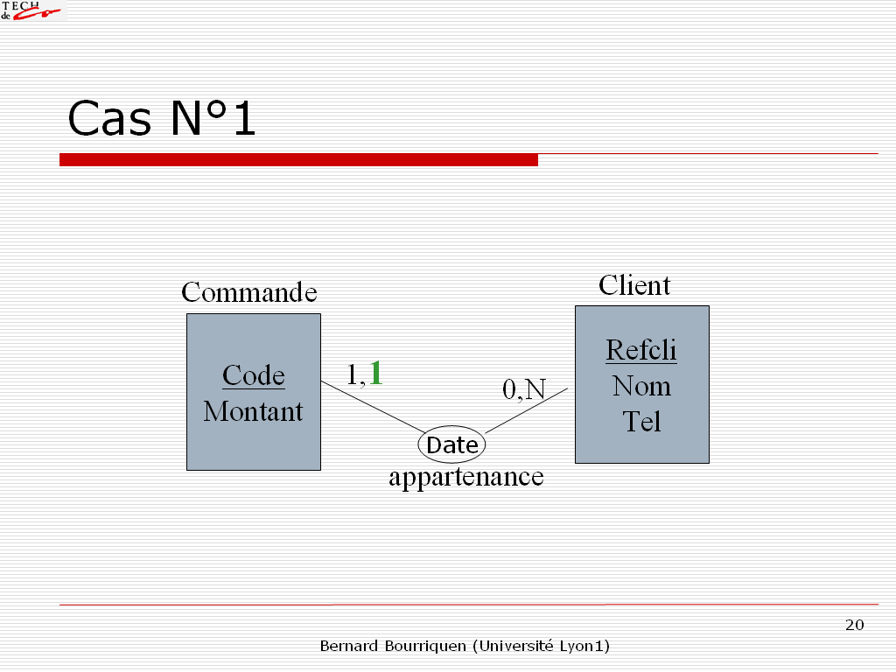
La solution s’impose
Deux relations
Commande
Client
Code
Montant
Date
Refcli
RefcliNom
Tel
L3 MIASHS-IDS SI & BDR

Slide 49
Cas 2: Cardinalités maxi à N
Commande
Produit
Code
Montant
Refpro
PU
1,N
0,N
Q
détail
L3 MIASHS-IDS SI & BDR

Slide 50
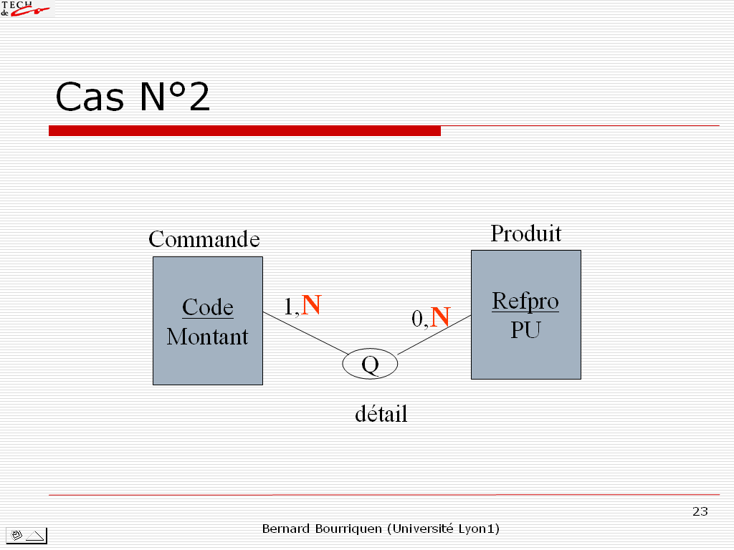
La solution s’impose
Trois relations
Détail
Produit
Commande
Code
RefproQ
RefproPU
Code
Montant
L3 MIASHS-IDS SI & BDR

Slide 51
Exemple « Mariage »
Hommes
numh
prenom
nom
Femmes
numf
prénom
nom
date
0,N
0,N
Mariage
L3 MIASHS-IDS SI & BDR

Slide 52
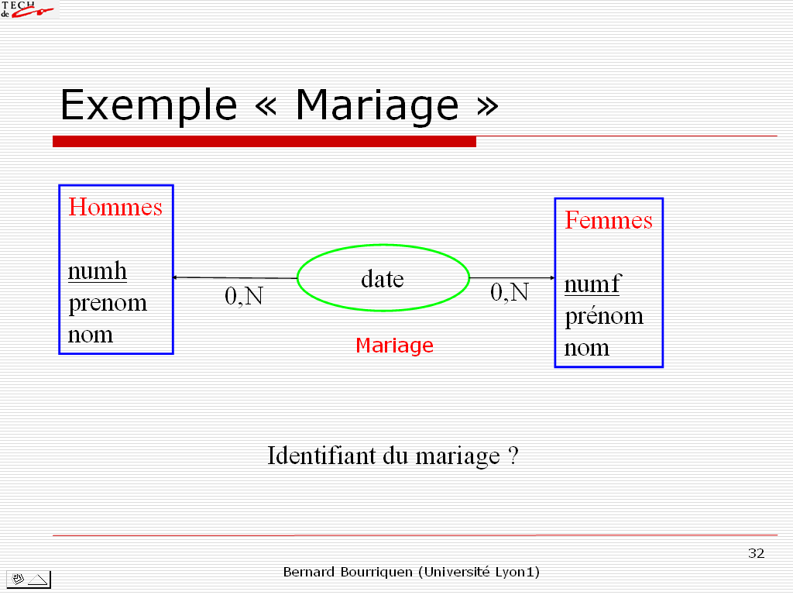
«Mariage» suite
Hommes
numh
prénom
nom
Femmes
numf
prénom
nom
Mariage
numh
numf
date
L3 MIASHS-IDS SI & BDR

